Slide 1

Elektronik Tablolama ve Makro Programlama
Öğr. Gör. Gözde Mihran Altınsoy

Slide 2
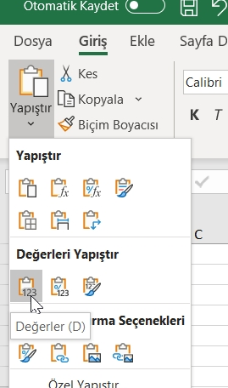
Kişisel Makro Çalışma Kitabına Makro Kaydetme
Ör: Kopyalanan hücre veya hücrelerin seçili olan hücreye Değerler olarak yapıştırılmasını sağlamak:
Makro başlatılmadan önce hücre veya hücreler kopyalanır.
Makro başlatılır.
Seçili olan hücre üzerinde kalarak Giriş sekmesindeki Yapıştır seçeneklerinden Değerler seçeneği seçilir.
Makro durdurulur.

Slide 3
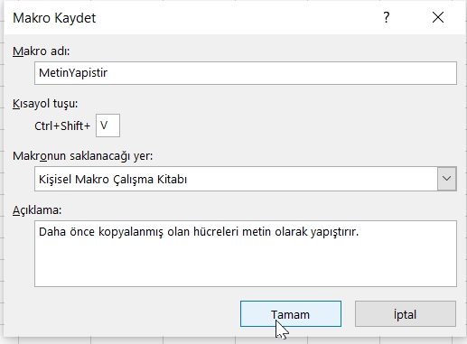
Kişisel Makro Çalışma Kitabı

Slide 4
MetinYapistir Makrosunu Oluşturma
Makro Adı: Metinyapistir
Kısayol Tuşu: Ctrl + Shift +V
Makronun Saklanacağı Yer: Kişisel Makro Çalışma Kitabı
Açıklama: Daha önce kopyalanmış olan hücreleri metin olarak yapıştırır.

Slide 5
MetinYapistir
Sub MetinYapistir()
'
' MetinYapistir Makro
' Daha önce kopyalanmış olan hücreleri metin olarak yapıştırır..
'
' Klavye Kısayolu: Ctrl+Shift+V
'
Selection.PasteSpecial Paste:=xlPasteValues, Operation:=xlNone, SkipBlanks _
:=False, Transpose:=False
End Sub

Slide 6
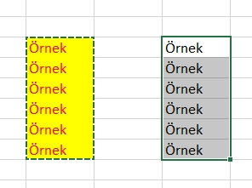
Ctrl + Shift + V ile Makro Çalıştırılır.

Slide 7
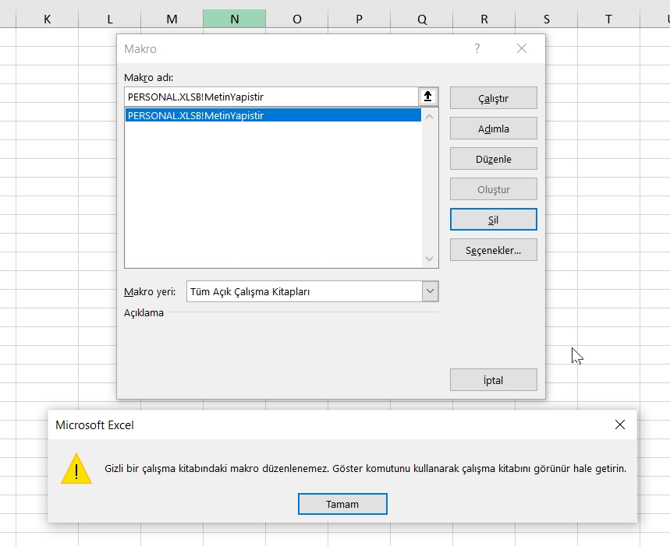
Kişisel Makro Silme Uyarısı

Slide 8
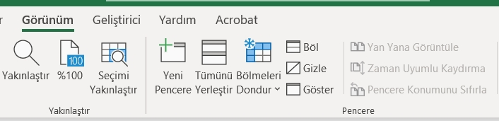
Kişisel Makro Silme Adımları
Tüm kişisel makrolar PERSONEL.XLSB kitabında tutulur.
Kişisel Makroları silmeden önce bu dosyanın açık olması gerekmektedir.
PERSONEL.XLSB kitabı açık değilse açmak için; Görünüm sekmesindeki Pencere grubundan Göster düğmesine tıklanır.

Slide 9
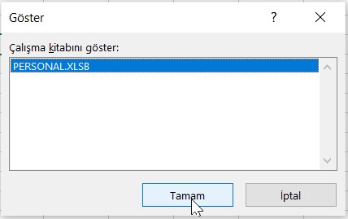
Çalışma Kitabı Seçilir ve Tamam düğmesine tıklanır.

Slide 10
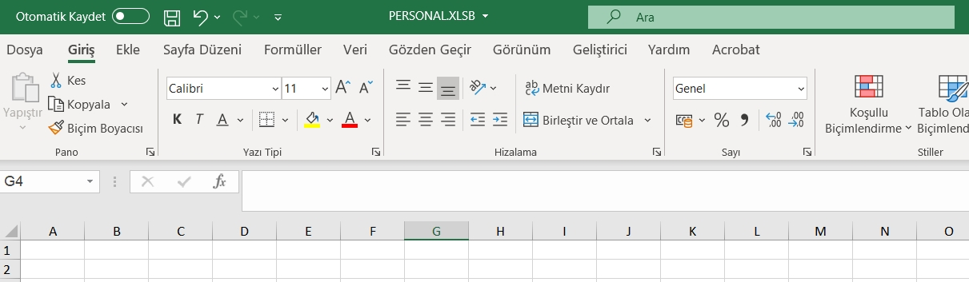
Kişisel Makro Silme

Slide 11
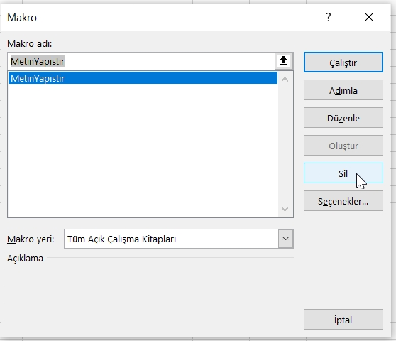
Makro seçilir ve sil butonuna tıklanır.

Slide 12
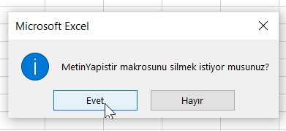
Gelen penceredeki uyarıya Evet yanıtı verilir.

Slide 13
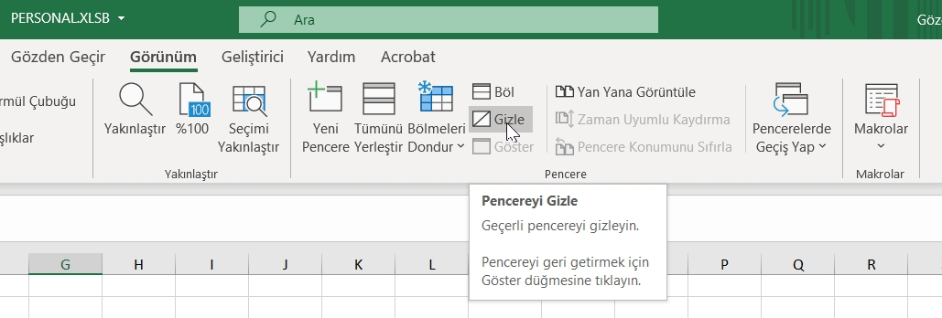
PERSONEL.XLSB kitabı gizlenir.

Slide 14

İngilizce Türkçe Kelime Oyunu Örneği ile ilgili Notlar
Kitapta yer alan makroları çalıştırmak için kitap ilk açıldığında karşınıza gelen Makroları Etkinleştir ve İçeriği Etkinleştir seçeneklerini seçmeniz gerekmektedir.
Kitabın içindeki "Kelimeler" sayfasını dersin sonunda gizlemiştim. Size ilettiğim örnekte sayfanın gizliliğini kaldırdım.

Slide 15
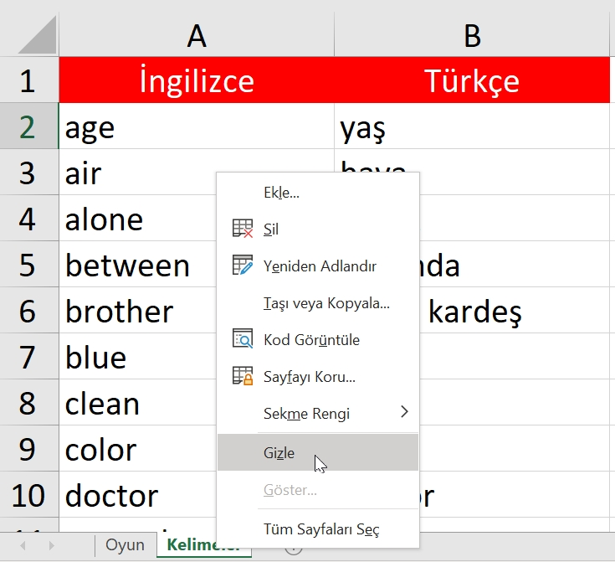
Sayfa Gizlemek
Eğer sayfayı gizlemek istiyorsanız; Sayfanın adının olduğu bölüme gelerek Sağ Click yaparak Gizle seçeneğini seçebilirsiniz.

Slide 16
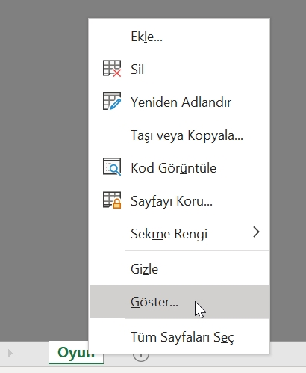
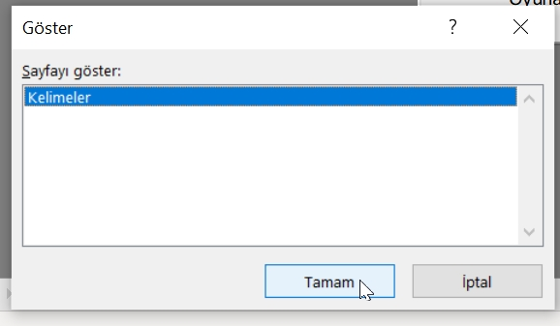
Sayfa Göstermek

Slide 17

Çalışma Ödevi: İngilizce Türkçe Kelime Oyununa Dahil Edilebilecek Özellikler
Türkçe - İngilizce Çeviri seçeneği olabilir. Bir düğme ile oyunun akışını bu şekilde değiştirebilirsiniz
Oyunu sıfırlamak veya oyundan çıkış seçenekleri olabilir.
Süre kısıtlılığı getirilebilir. Eğer kişi belli bir sürede tahmin yapamazsa skoru 1 azalabilir.

